Slide 1
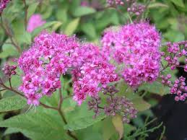
„Zahrada pro všechny smysly“
Projekt pro přestavbu zahrady Mateřské školy Hovorčovice,
okres Praha-východ.
Termín realizace: 07-12/2014
Prezentace pro rodiče a občany obce Hovorčovic: dne 24.06.2014

Slide 2
Organizace projektu
Promyslet si rozmístění jednotlivých prvků na
zahradě – viz nákres projektu.
Promyslet si seznam potřebného materiálu
a oslovit rodiče v představení projektu s žádostí
o pomoc materiální či finanční.
Rozdělit úkoly mezi kolegy a všechny zájemce.
Zajistit potřebné nářadí a náčiní.
Pokud budeme realizovat projekt jako rodinný-
vymyslet další program pro děti (tvořivou dílnu).

Slide 3
Realizace projektu
Rozdělit si rodiny do pracovních skupin.
Kolegy využít jako poradce k jednotlivým budovaným aktivitám, mohou i aktivně pomáhat – je to společný projekt všech zúčastněných.
Připravit zapojení dětí do pracovních činností, pokud jejich zájem opadne, realizovat s nimi naplánovanou tvořivou dílnu (mít k dispozici jednoho dospělého pro dohled nad dětmi).
Připravit občerstvení pro všechny účastníky – dostatek jídla a pití.
Připravit odměny jako poděkování za pomoc s realizací projektu.
Sestavení harmonogramu a postupu prací v 07-12/2014.

Slide 4
Financování projektu
Svépomocí za spoluúčasti rodičů – každý rodič něco zajistí, případně může poskytnout i finanční dar.
Z provozního rozpočtu – prostředky od zřizovatele.
Grantová výzva od „Nadace partnerství“, která je zaměřena na přírodní zahrady (osázení a částečná realizace).
Sponzoringem – oslovíme partnery, předložíme jim zpracovaný projekt.
Veřejná sbírka v obci – na podporu předškolního vzdělávání (jen se svolením zřizovatele).

Slide 5
Popis projektu
1. fáze – odstraňování, 2. fáze - tvoření
Budeme tvořit:
1) Venkovní učebnu a terénní schody – dřevěné (bezbariérový přístup). Vedle sezení bude osazen strom „Muchovník“.
2) Altán – se stolem pro odkládání svačiny, pití; k využití jako čítárna; odpočívadlo pro rodiče, děti a všechny příchozí. Stěna altánu z venkovní strany směrem k tujím bude osazena háčky (vaky s předměty pro 3 tabule – viz bod 7).
3) Venkovní kuchyňka – pod převislým jalovcem (povrch – písek, dřevěné špalky s namalovanými vařiči, náznaky okýnek se záclonkou; na větvích – zavěšené kuchyňské nádobí – získané od maminek…to, co se jim již nehodí.
4) Pískoviště - nutné upravit okraje (nepravidelná prkna) a na okrajích budou nové fošny jako stolečky/sedátka, změna stínění, svislé prvky (sloupy) budou stejné jako ty, které budou použity dále v zahradě a na kopečku – spojující optický element.
5) Kopeček/mulda - terénní modelace, na které bude umístěna věž (nejvyšší bod), lezení, sítě, klouzačka, houpačka a v kopci bude umístěna roura pro dětskou průlezku.
6) Malé vodní hřiště – navazující na muldu, čerpání vody z omezeného rezervoáru – výuka „šetření s vodou“ – prostor z bílého písku v kombinaci s oblázky okolo něj (pod pískem černá nepropustná fólie).

Slide 6
Pokračování:
7) Tabule v thujích – využití svislých kmenů k zavěšení tabulí (1. tabule – na kreslení křídami, 2.tabule – sestavovaní puzzle (výplet): písmena, číslice, 3. tabule – zvuková (hustší výplet) – k zavěšení různých nástrojů, na které si děti mohou zahrát).
8) Dílna pro chlapce - spojená s domečkem na hračky (původní střecha domečku na hračky bude odstraněna) – střecha bude řešena celkově a bude zakrývat dílnu s domečkem dohromady, přičemž bude zakomponována tak, že střechou dílny bude prorůstat borovice, která zůstane neporušena.
9) Kompost – umístění v zadním rohu zahrádky za domečkem s hračkami.
10) Záhonky se zeleninou – kterou si budou pěstovat děti samy – různé výšky a formáty záhonků s bylinkami a zeleninou, popř. obilím, apod.
11) Vrbový domeček - průchozí, vstup/brána na cestičku mezi maliníky.
12) Divoký koutek - maliny u plotu a vedle vrbky – uprostřed povede cestička ústící k mini odpočívadlu („klidový koutek“) – plot bude kryt vrbovými proutky.
13) Motýlí záhon/koutek – hmyzí domeček, motýli, budleia – motýlí keře.
14) Telefonické spojení - propojení 3. míst potrubním telefonem (kuchyňka, venkovní dílna a věž).
15) Zajištění certifikátů - u vybraných zahradních prvků, ve spolupráci s firmou:
Sportservis, Keteňská 1329/18, Praha 9.
16) Výsadba vítacího stromu - období 10/2014 (předcházet bude akce „Najdi jméno našemu stromu“) + tabulka se jménem stromu. Sázet budeme všichni.

Slide 7
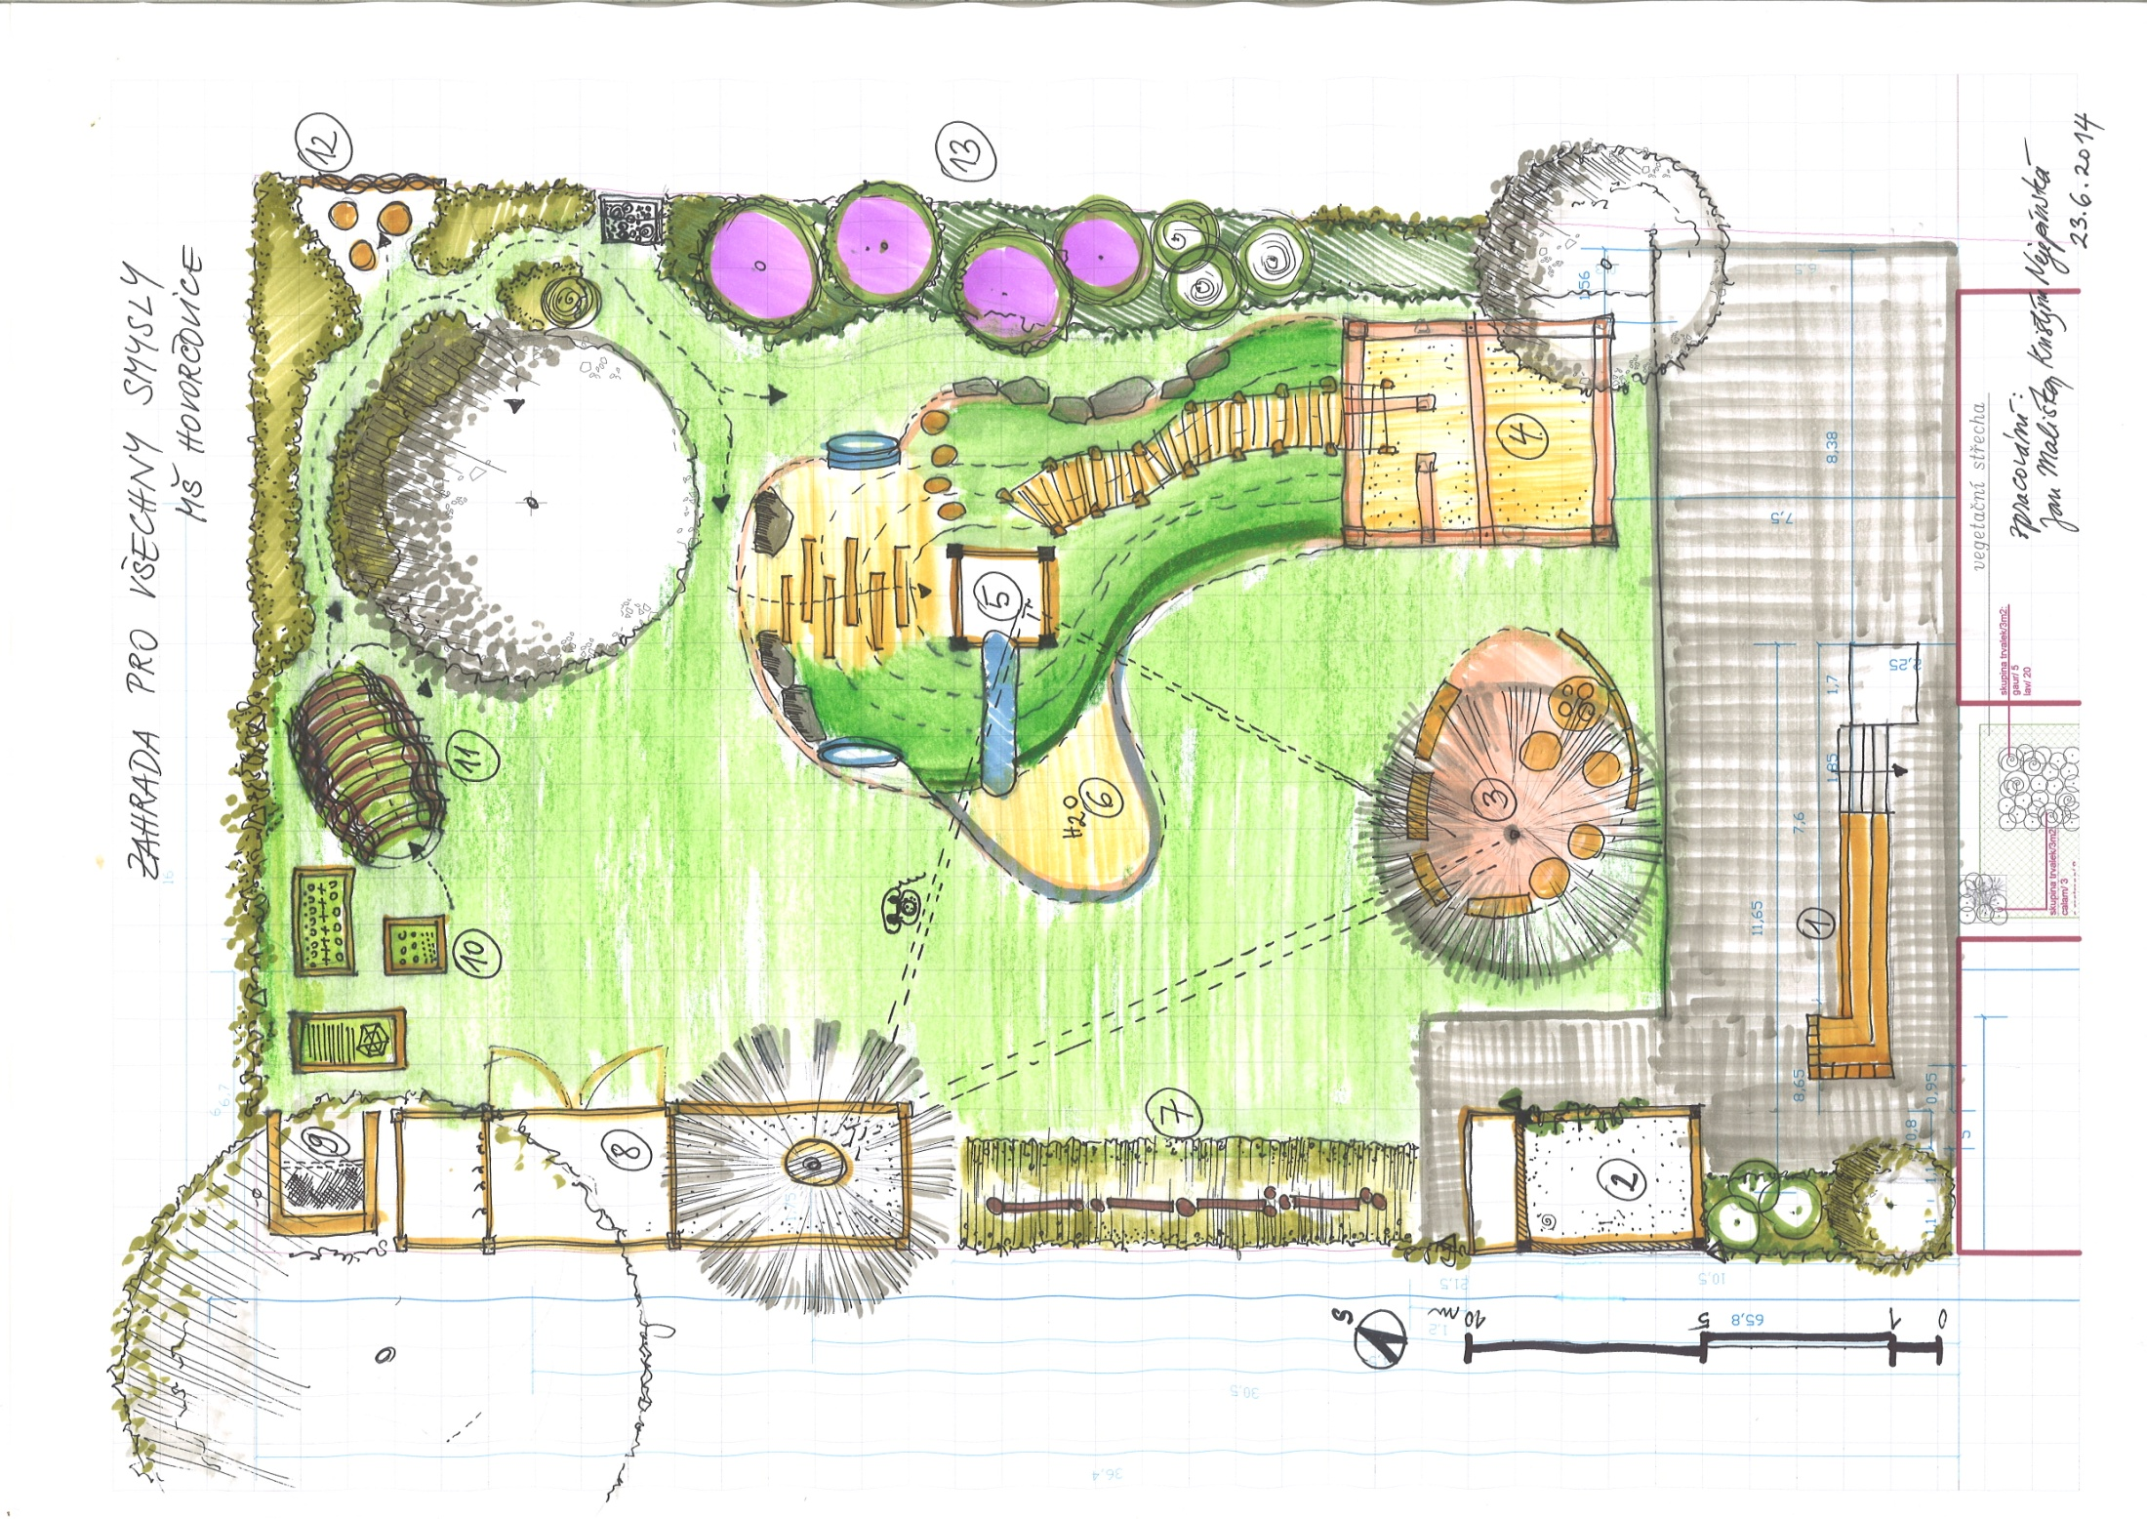

Slide 8
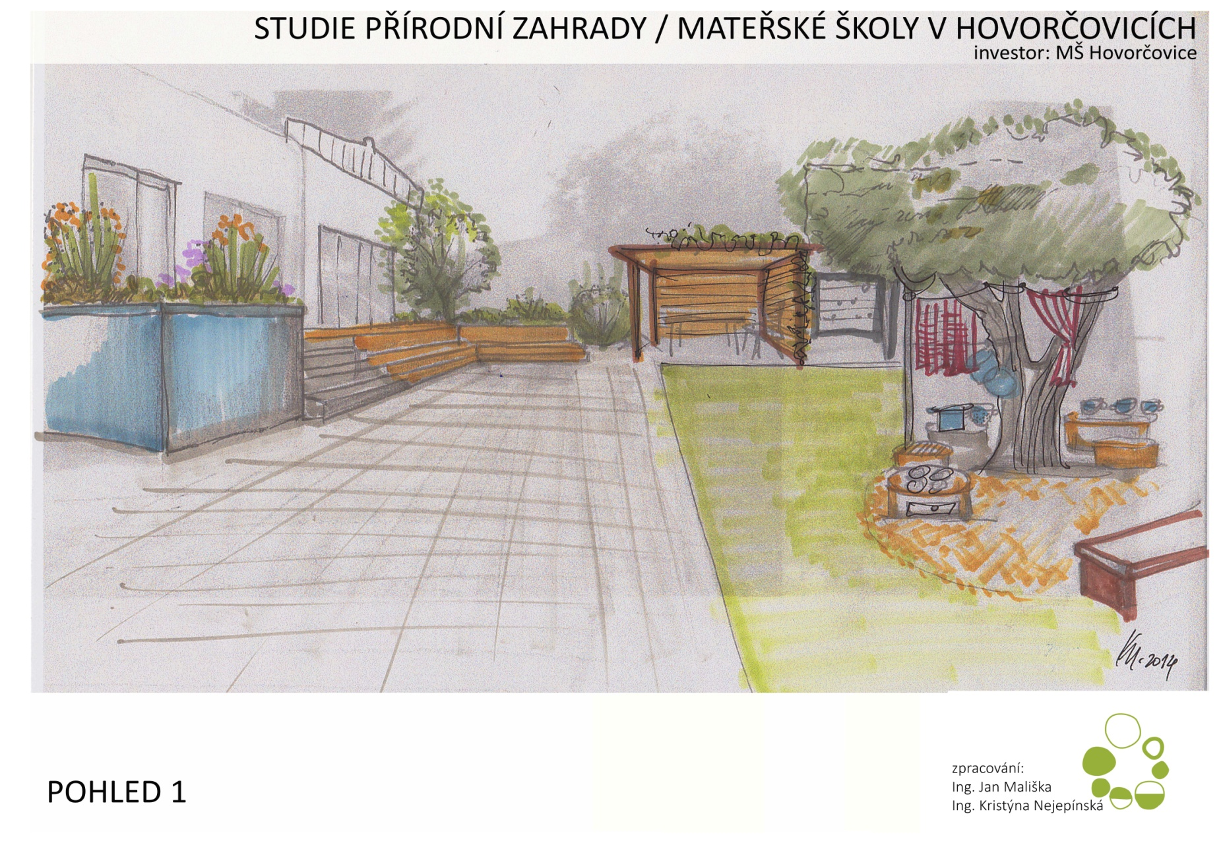
Venkovní učebna s altánem, venkovní kuchyňka

Slide 9
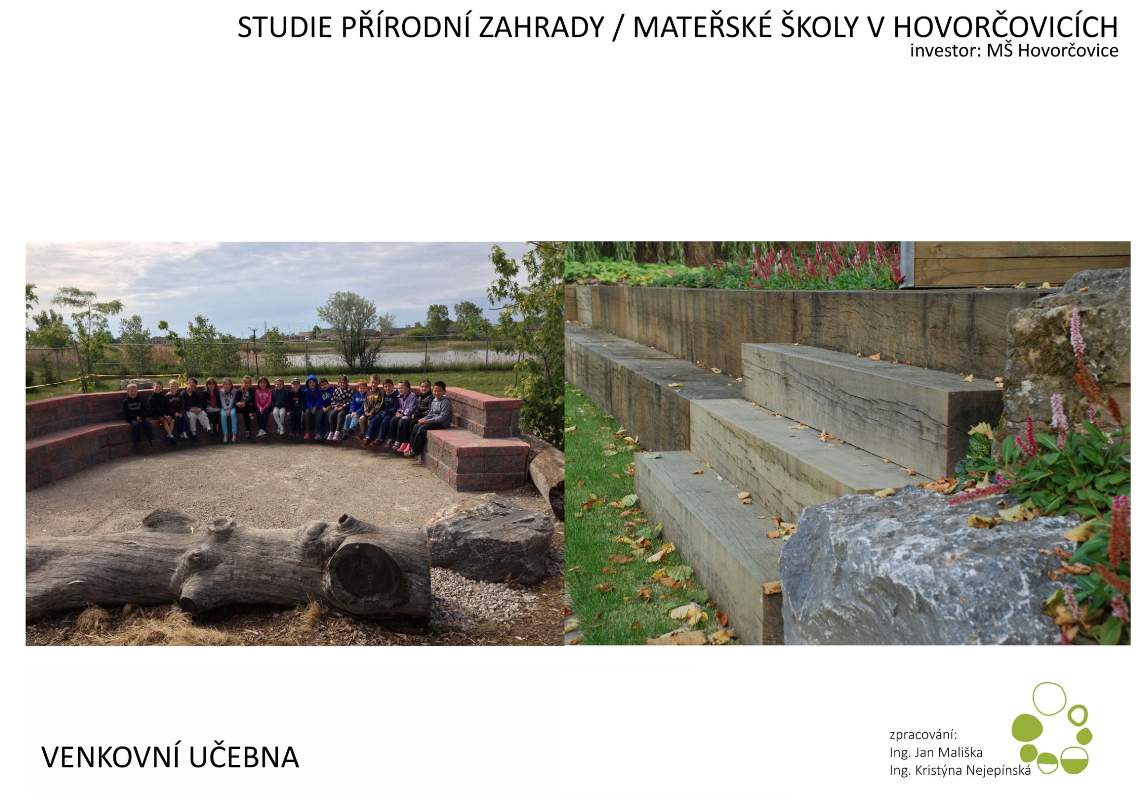

Slide 10
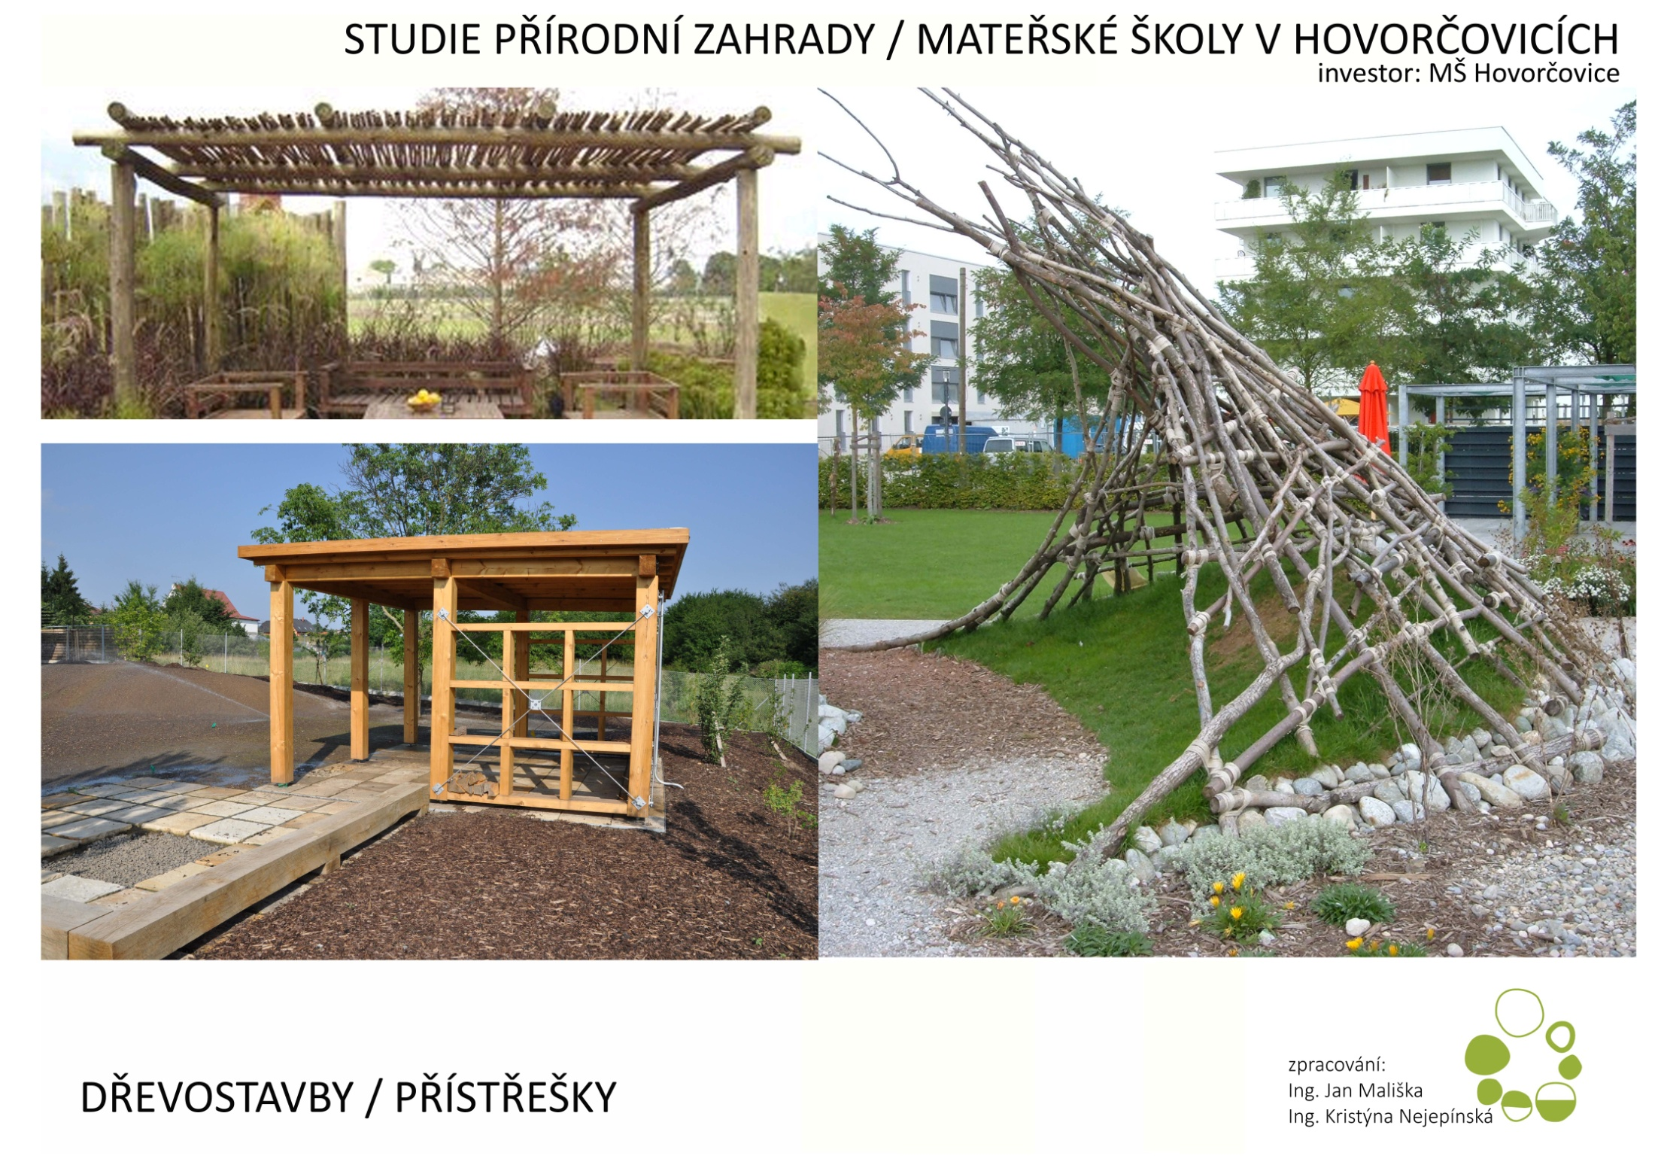

Slide 11
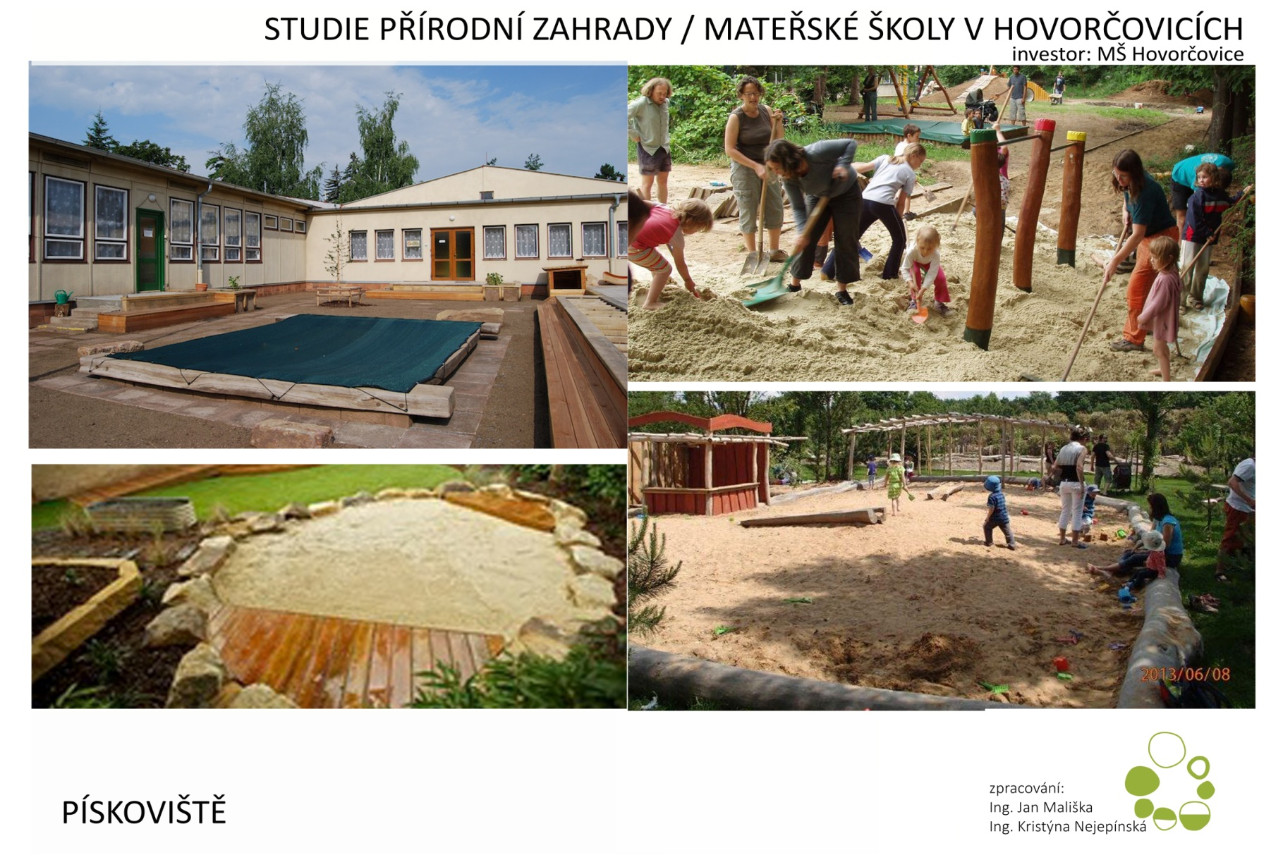
Pískoviště

Slide 12
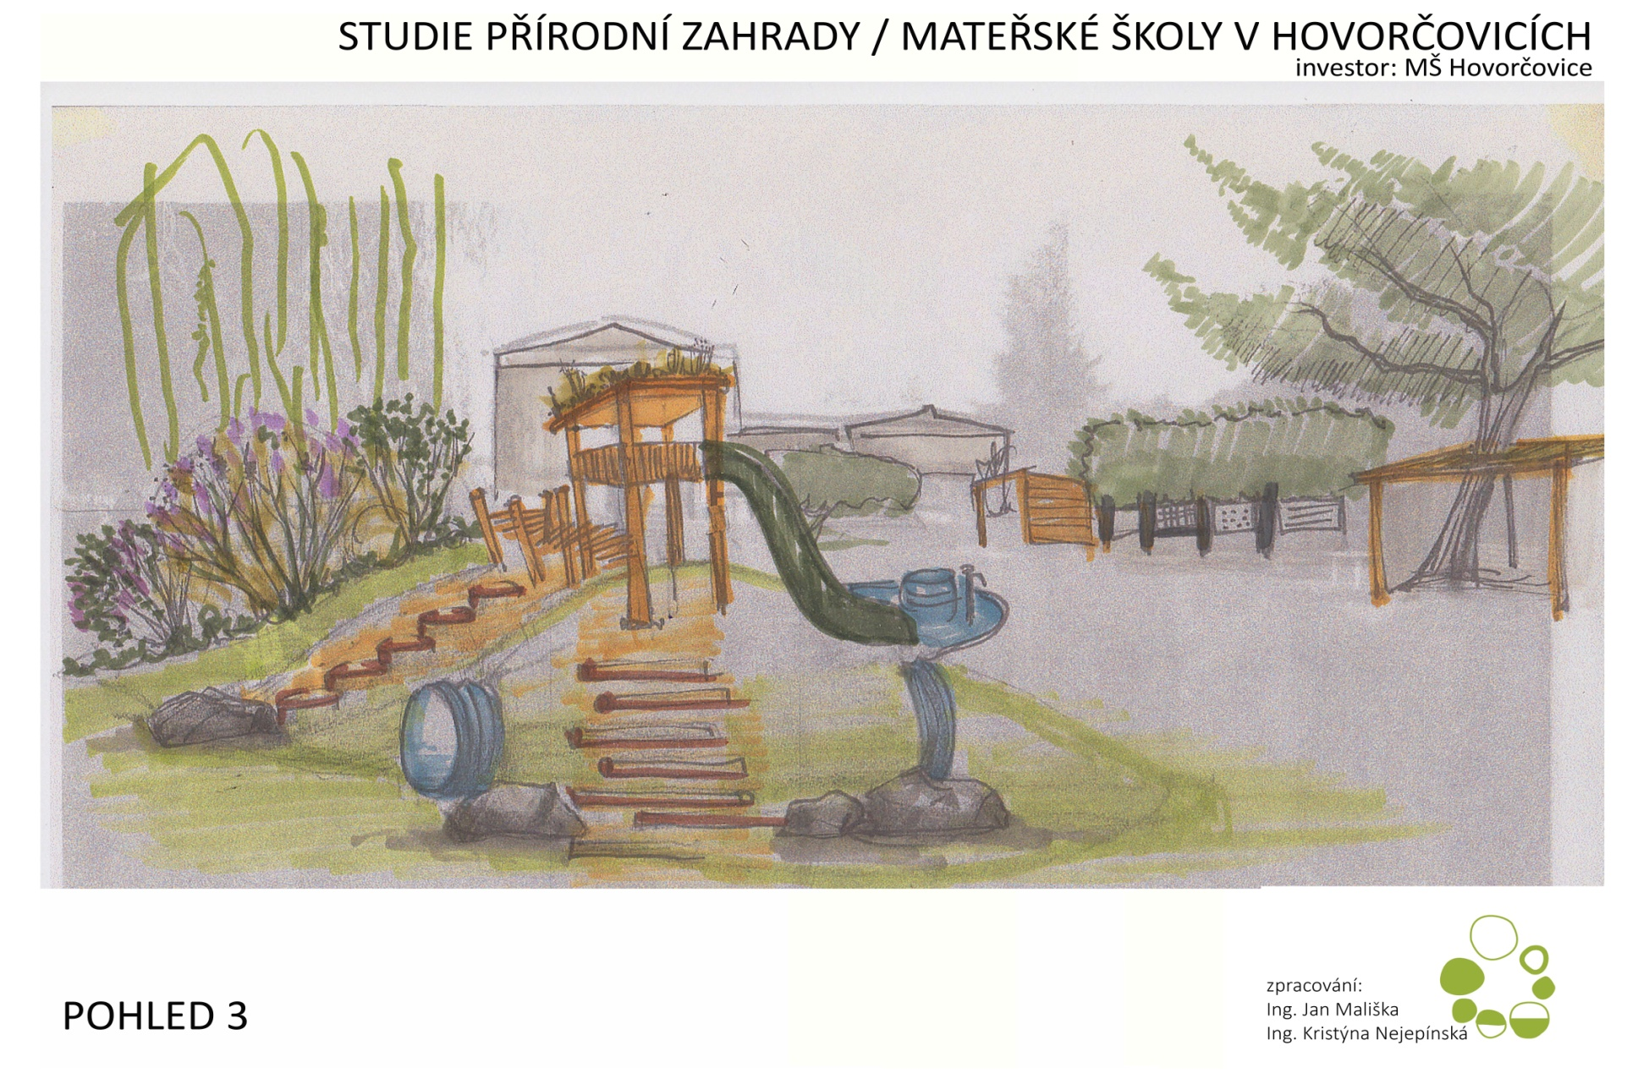
Kopeček/mulda

Slide 13
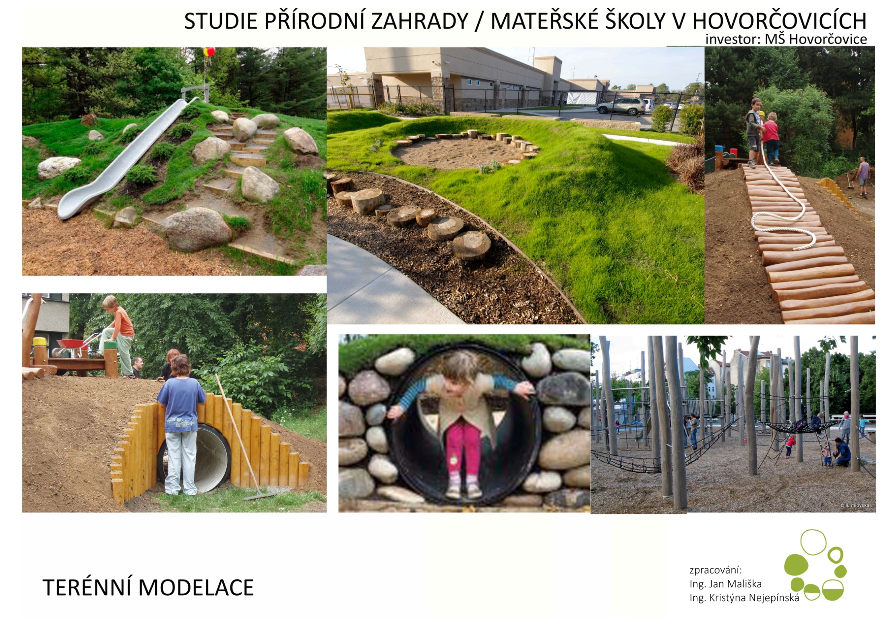

Slide 14
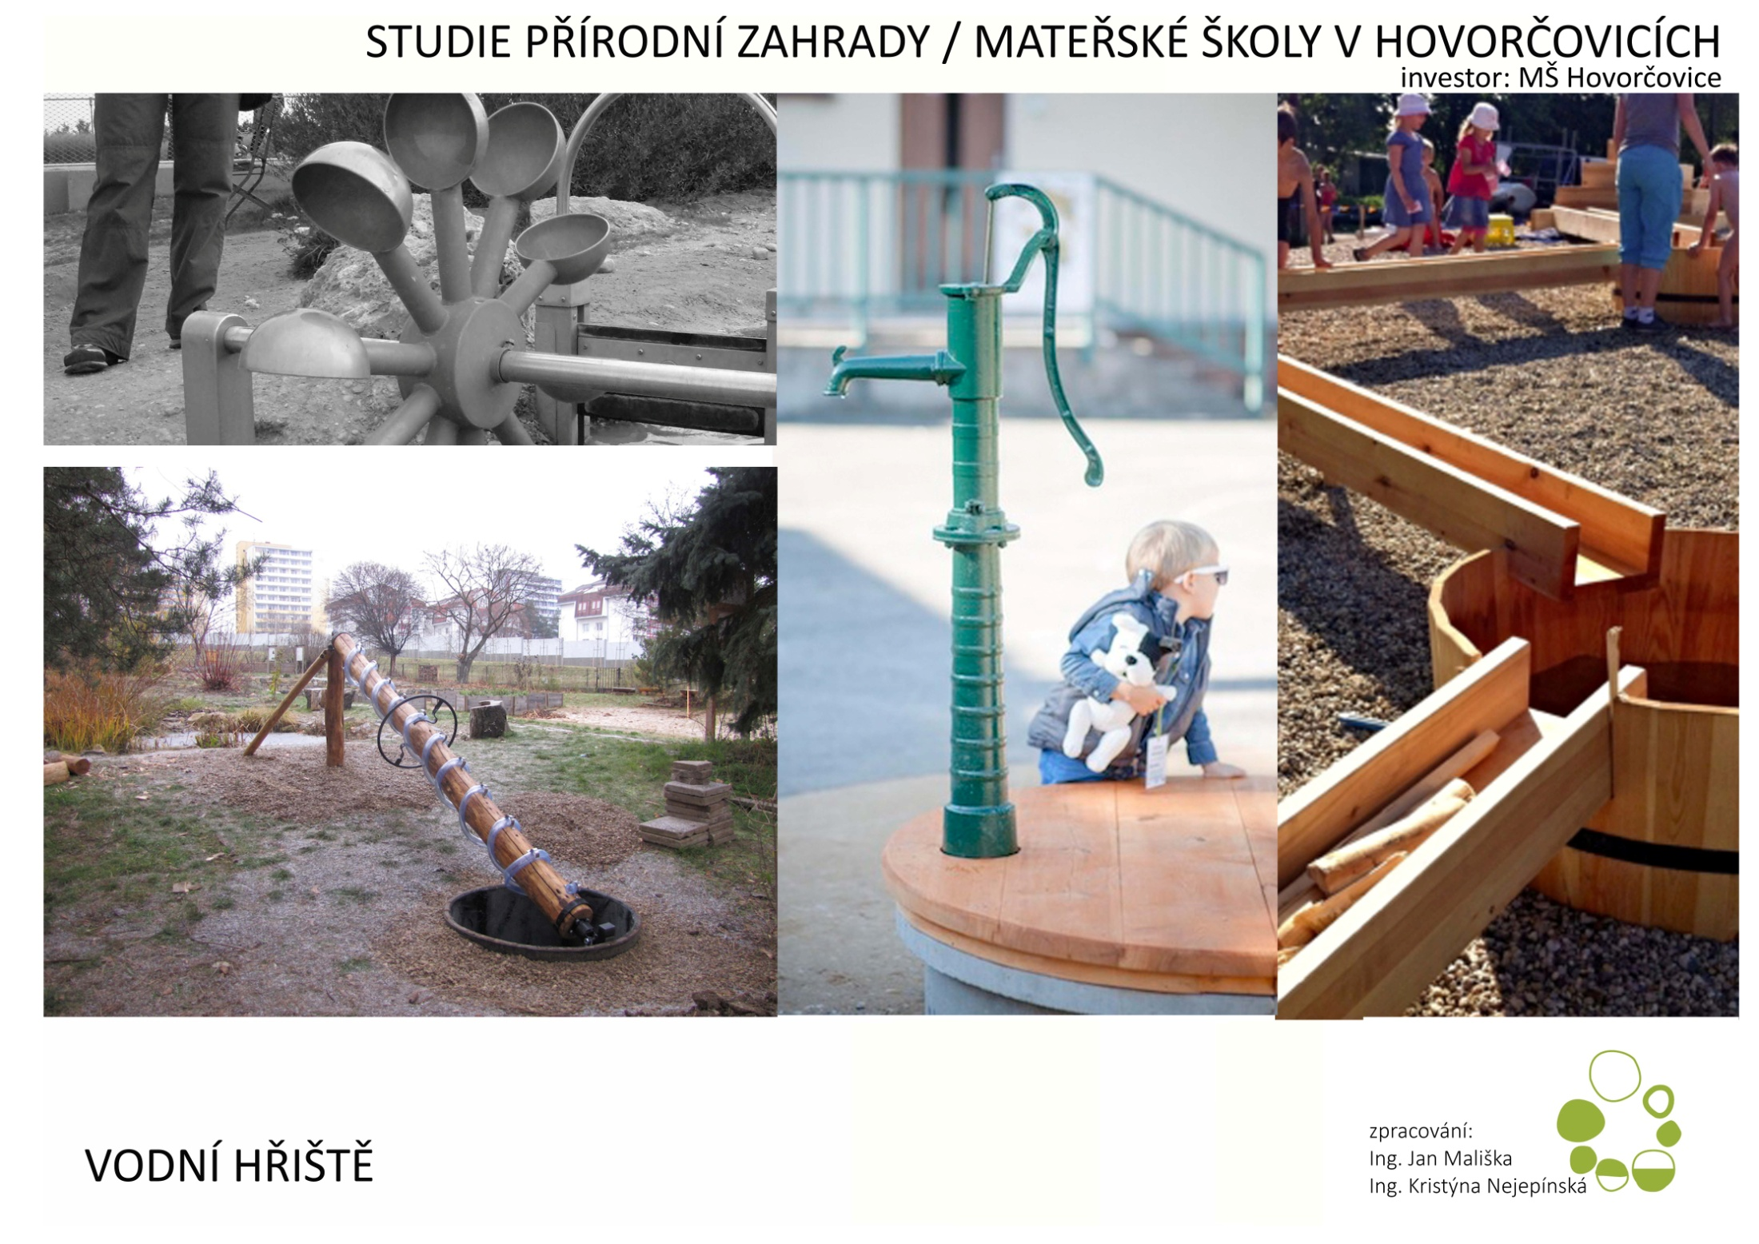

Slide 15
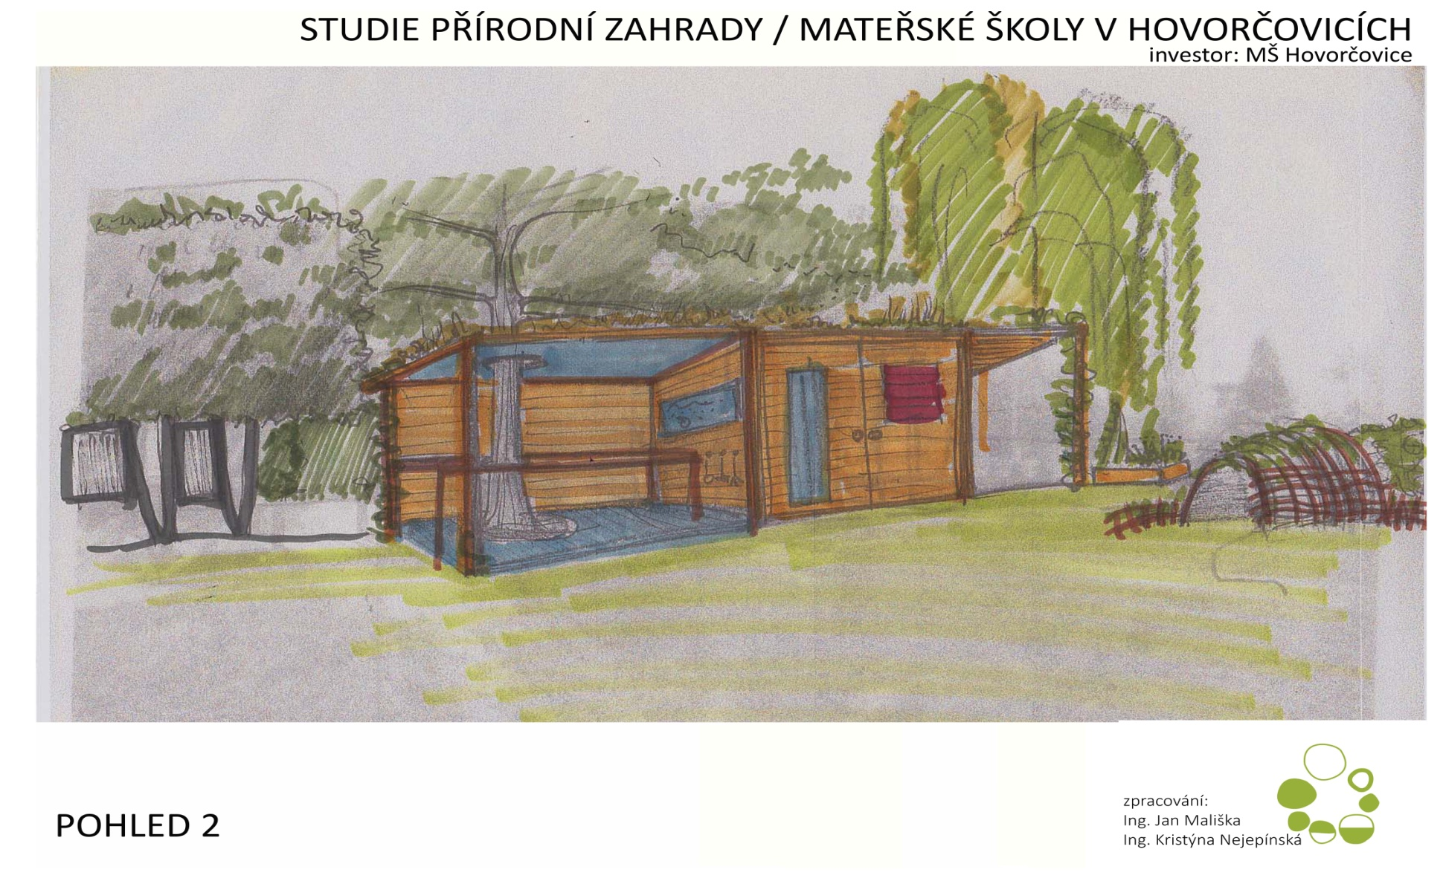
Venkovní dílna

Slide 16
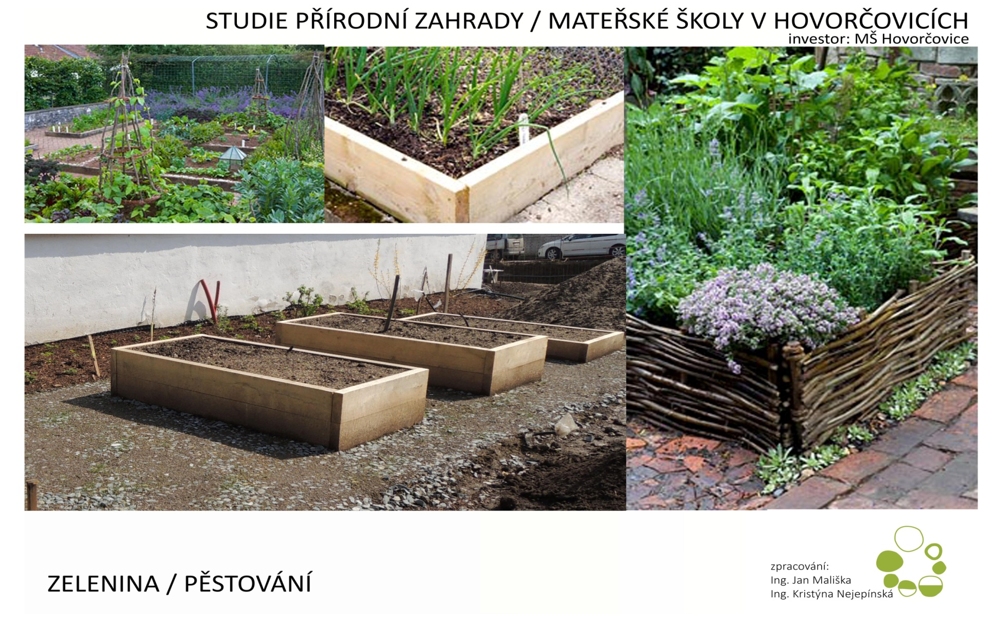
Zeleninové záhonky

Slide 17
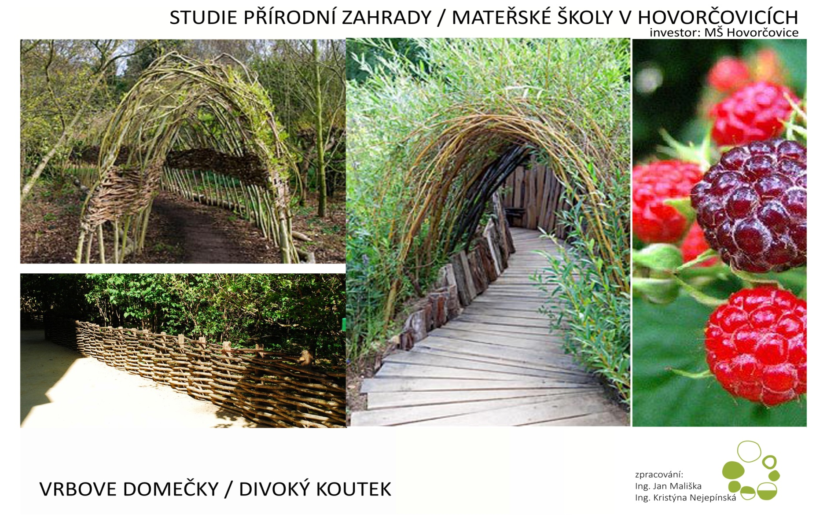
Vrbová brána a divoký koutek

Slide 18
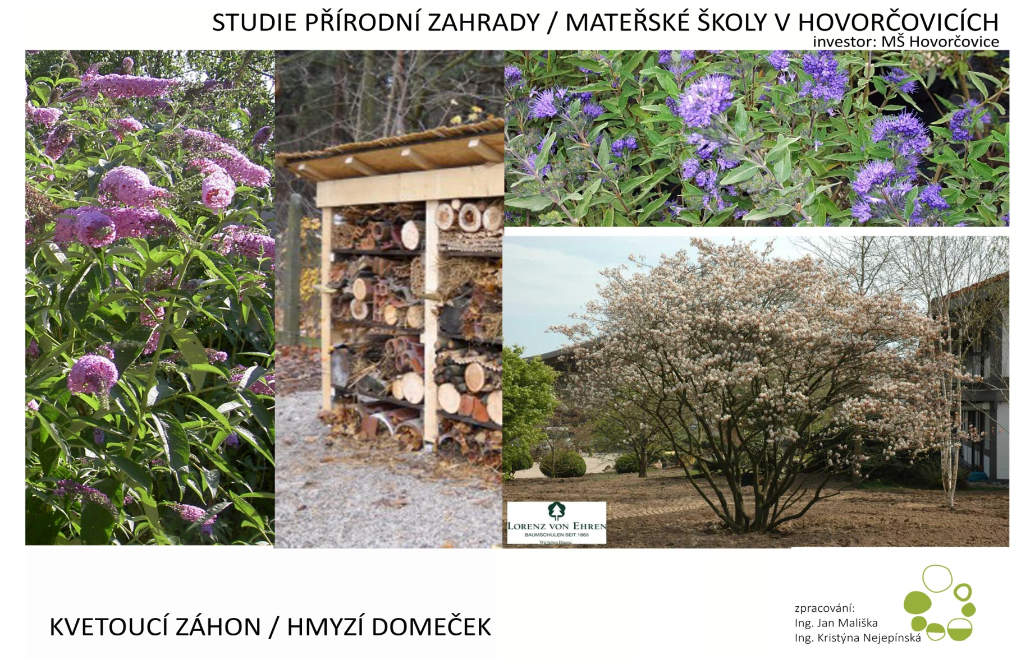
Motýlí záhon, hmyzí domeček

Slide 19
CO BUDEME POTŘEBOVAT?
nepravidelně opracované fošny
opracované přírodní dřevěné sloupy
drobný kámen, tzv. kačírek
bílý písek
oblázky cca 10 cm v průměru
sud/nádoba na dešťovou vodu
Okapový svod pro rozvod vody k H2O prostoru
plastové trubky na potrubní telefonické propojení
mulčovací kůru
kulatina (dřevěné špalky různě vysoké (max 80 cm) ke kuchyňce
vrbové proutky na výrobu vrbové brány a zastínění plotu
zeminu/rašelinu
betonová roura – průlezka pod muldou
materiál na výrobu všech ostatních dřevostaveb
netkanou textilii, apod.
a také nářadí a náčiní k práci, dobrou náladu a hodně energie…

